Slide 1
BIOKIMIA URINE
PSPD BLOK 7

Slide 2
TUJUAN UMUM PRAKTIKUM
Setelah melakukan praktikum tersebut mahasiswa mampu memahami dan menjelaskan zat-zat normal dan abnormal di dalam urin

Slide 3
TUJUAN KHUSUS PRAKTIKUM
Setelah melakukan praktikum tersebut mahasiswa mampu:
Memahami dan melakukan pemeriksaan adanya protein dalam urin
Memahami dan melakukan pemeriksaan adanya urea (ureum) dalam urin
Memahami dan melakukan pemeriksaan pemecahan ureum oleh enzim urease
Memahami dan melakukan pemeriksaan adanya asam urat dalam urin
Memahami dan melakukan pemeriksaan adanya kreatinin dalam urin
Memahami dan melakukan pemeriksaan adanya garam-garam ammonium dalam urin
Memahami dan melakukan pemeriksaan adanya fosfat dan kalsium dalam urin

Slide 4
TEORI DASAR
Urine atau air seni merupakan cairan yang jernih, kekuning kuningan, berbau khas, reaksinya asam, dikeluarkan dari tubuh melalui ginjal.
Zat-zat normal dalam urin
Zat-zat abnormal dlm urin
Urea
Amonia
Kreatinin
Asam urat
Asam-asam amino
Alantoin
Klorida
Sulfat
Fosfat
Oksalat
Mineral
Hormon
  Protein
  Glukosa
  Benda-benda keton
  Bilirubin dan garam kholat
  Darah
  Indikan (indosil sulfat)
  porfirin

Slide 5
Pembentukan urin
Ginjal membuang produk limbah metabolisme tubuh
Mengatur keseimbangan cairan dan elektrolit
Mengatur keseimbangan asam dan basa
Mengendalikan tingkat konsentrasi berbagai konstituen padat dalam cairan tubuh

Slide 6
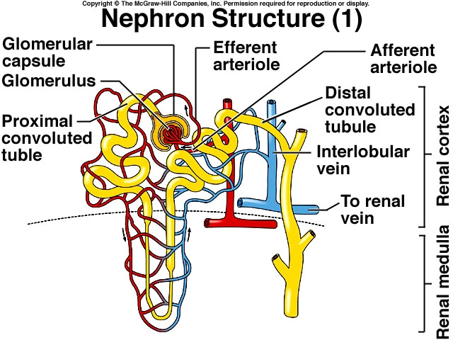
REN - NEPHRON
Satu ginjal 1-1,5 jutan nefron
Tiap nefron terdiri dari bundelan kapiler Glomerulus, dan saluran panjang berbatasan epitel disebut tubulus.
Tubulus: tubulus convolotus proksimal, simpai Henle, tubulus convolotus distal. Tubulus convolutus distal bergabung menjadin ductus colligens.

Slide 7
Glomerulus
Urin merupakan hasil filtrasi darah oleh glomerulus, kecepatan filtrasi ditentukan oleh derasnya aliran darah arteri, tekanan darah sistemik dan dalam ginjal.
Air bersama zat terlarut glukosa, ureum, natrium, klorida, bikarbonat, ratusan enzim dan hormon
Tiap menit dihasilkan 100 ml filtrat
Protein dan sel darah tidak dapat melewati membran kapiler glomerulus
Glomerulonefritis, peradangan , permeabilitas membran meningkat , urin mengandung protein (proteinuria) dan sel darah (hematuria), daya ginjal meloloskan ureum berkurang

Slide 8
Tubuli
Fungsi tubuli: reabsorpsi glukosa dan hasil filtrasi Glomerulus
Kemampuan tubuli menyerap glukosa 350 mg/menit, disebut nilai ambang ginjal terhadap glukosa (tubular maximal capacity of glucose).
Kadar glukosa darah > 170 mg% akan menyebabkan glukosa masuk ke urin disebut glukosuria

Slide 9
Fungsi Ginjal

Slide 10
Fungsi homeostatik ginjal
Pada proses produksi urin pada nefron:
Filtrasi (penyaringan) plasma
Reabsorpsi: asam amino, glukosa, natrium, kalium, bikarbonat, vitamin, air
Sekresi bahan berbahaya: kreatinin, asam dan basa kuat, kalium berlebihan
Asidifikasi (pengasaman) urin

Slide 11
Fungsi hormonal ginjal
Pengubahan prohormon menjadi meabolit aktif (vitamin D3 menjadi 1,25-dehidroksikolekalsiferol)
Sintesis enzim menghasilkan senyawa mirip hormon (renin, bradikinin, prostaglandin, enzim memecah eritropoetin)
Degradasi hormon yang berlebih (insulin, paratiroid, glukagon, hormon pertumbuhan, prolaktin, gastrin)

Slide 12
Fungsi metabolik ginjal
Produksi amonia: Deaminasi asam amino menghasilkan amonia
Glutaminase ginjal memecah glutamin menjadi glutamat dan amonia.
Glukoneogenesis: Memberikan karbon pada sintesis glukosa
Kondensasi senyawa racun menjadi kurang toksik

Slide 13
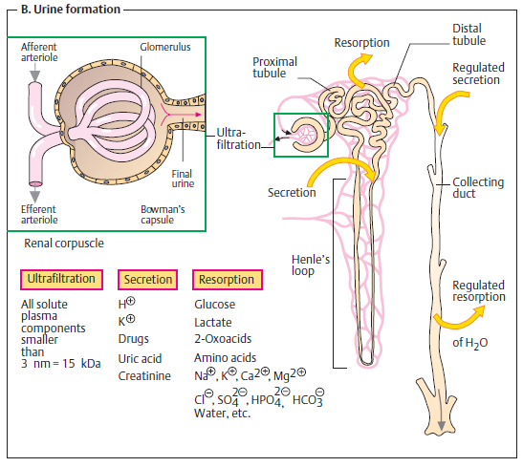

Slide 14
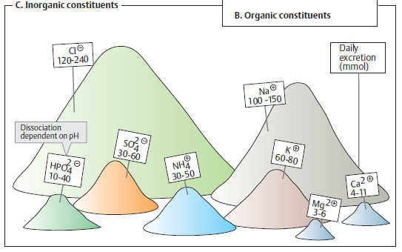
Komponen Inorganik
Kation: Na, K, Ca, Mg, NH4
Anion: CL, SO4, HPO4
Dipengaruhi komposisi diet

Slide 15
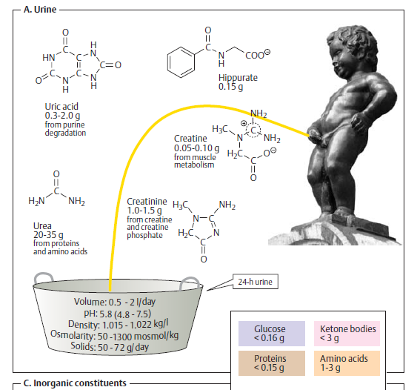
Komponen Organik

Slide 16
Ureum dalam urin
Urea hasil akhir metabolisme protein,
Eksresi urea 24 jam adalah 25-50g
Uremia: Ureum yang tinggi dalam darah akan meracuni sel otak sehingga gejala kesadaran menurun, mual, muntah, anoreksia. Nafas bau urin karena urea yang keluar bersama udara pernafasan

Slide 17
Asam urat dalam urin
Asam urat hasil akhir katabolisme purin berasal dari nukleoprotein makanan (eksogen) dan penghancuran sel (internal)
Makanan yang banyak mengandung inti sel akan meningkatkan asam urat dalam urin
Asam urat sukar larut dalam keadaan asam, mudah larut dalam keadaan basa

Slide 18
Kreatinin urin
Kreatinin hasil pemecahan kreatin fosfat otot ketika kontraksi, dikeluarkan melalui urin
Kreatinin koefisien: jumlah kreatinin yang dieksresikan selama 24 jam dibagi dengan berat badan (BB).
Kreatinin kliren dapat digunakan untuk uji fungsi ginjal
Kliren adalah fungsi sekresi tubuli mempertahankan kadar bahan tertentu dalam darah dengan mengeksresikan bahan yang berlebih melalui ginjal

Slide 19
CARA KERJA PRAKTIKUM

Slide 20
1. Menunjukkan adanya protein dalam urin
Siapkan tabung reaksi → Masukkan 2 ml urine + 2 tetes larutan asam sulfosalisilat 20 %. (Terjadi endapan putih atau keruhan).
Siapkan tabung reaksi → Masukkan 1 ml urine + 2 ml reagen Esbach (campuran antara asam pikrat dan asam sitrat). Terjadi endapan kuning.
Analisis semi kuantitatif protein dalam urin menggunakan R Esbach (TIDAK DILAKUKAN)

Slide 21
2. Percobaan urea (ureum)
Siapkan satu tabung reaksi kering
Masukkan satu sendok kristal urea (menggunakan sendok)
Dipanaskan hati hati di atas api, sehingga urea meleleh. Perhatikan bau yang timbul (gas NH3)
Pemanasan diteruskan sampai ureum yang meleleh menjadi padat lagi, terjadi biuret.
Diamkan sampai menjadi dingin.
Tambahkan sedikit aquades, campur baik baik sampai larut(= larutan biuret) tambahkan larutan NaOH 10% sama banyak dengan larutan biuret, campur baik baik
Tambahkan satu tetes larutan 0,01 M Cu SO4, campur sehingga terjadi warna violet ungu, kalau belum timbul warna tamabah larutan Cu SO4 satu atau dua tetes.

Slide 22
3. Pemecahan ureum oleh enzim urease
Siapkan 2 tabung reaksi
Tabung 1 → di isi 3 ml akuades
Tabung 2 → di isi 3 ml urin
Ke dalam masing-masing tabung tersebut di tambahkan 2 tetes larutan 0,04 % fenol merah
Jika belum terjadi warna pink (merah muda) tambahkan tetes demi tetes larutan NaOH 0,1 M sampai terjadi warna pink
Masukkan larutan asam asetat tetes demi tetes sampai warna pink tepat hilang. (pH=7)
Tambahkan satu sendok tepung kedelai, campur hati hati
Inkubasi suhu kamar (selama 10 menit)
Perhatikan warna yang terjadi pada masing-masing tabung
Blanko = warna kuning jernih
Sampel = warna kuning pekat

Slide 23
4. Asam urat
Siapkan satu tabung reaksi
Masukkan 3 ml urin + 2 ml reagen folin + 2 ml Na₂CO₃ 20% sehingga terjadi warna biru.

Slide 24
5. Percobaan untuk kreatinin
Reaksi asam pikrat (reaksi jaffe)
Reaksi Nitroprussida (dari Wey)
Siapkan satu tabung reaksi
Masukkan 1 ml asam pikrat jenuh
Tambahkan 0,5 ml larutan NaOH 10 % → campur hati-hati
Campuran dibagi dua: satu tabung ditambah 3 ml urin .
Tabung yang lain ditambah 3 ml akuades.
Isi tabung yang ditambah urin berwarna merah (oleh karena terbentuk kreatinin pikrat)
Siapkan satu tabung reaksi
Masukkan 3 ml urin + 4 tetes larutan nitroprusside + 4 tetes NaOH 10% sehingga larutan menjadi alkalis muncul warna merah yang cepat berubah menjadi warna kuning.

Slide 25
6. Menujukkan adanya garam-garam ammonium dalam urine
Siapkan satu tabung reaksi
Masukkan 2 ml urine + 1 tetes larutan fenolftalein + tetes demi tetes larutan Na₂CO₃ 2% hingga larutan berwarna merah muda → kemudian dipanaskan → amati adanya gas. Timbulnya gas NH₃ menunjukkan adanya garam ammonium dalam urine
Cara menunjukkan adanya gas NH₃
Ambil batang kaca, basahi dengan larutan fenolftalin
Masukkan batang kaca ini ke dalam bagian atas tabung reaksi yang dipanaskan tersebut (batang kaca ini tidak sampai kena dinding dan isi tabung reaksi)
Fenolftalin pada batang kaca berwarna merah muda. Hal ini disebabkan ammoniak (NH3) yang keluar dari terurainya garam ammonium dalam urine.

Slide 26
7. Menunjukkan adanya fosfat dan kalsium
Siapkan satu tabung reaksi
Masukkan 10 ml urine + masukkan kertas lakmus ke dalam tabung.
Tambahkan larutan NH₄OH encer hingga alkalis (Lakmus berubah menjadi biru).
Panaskan → lihatlah terjadinya endapan Ca-Mg fosfat.
Saringlah endapan tersebut dengan kertas saring
Endapan dicuci dengan 3 mL akuades (dilewatkan melalui kertas saring)
Kemudian endapan diatas kertas saring ditetesi 1 ml asam cuka 2% panas.
Tapisannya/ hasil saringan/filtrate (larutan Ca-Mg fosfat) dibagi dua. (Tabung A utk fosfat, Tabung B utk kalsium).

Slide 27
7. Menunjukkan adanya fosfat dan kalsium
Menunjukkan Adanya Fosfat (Tabung A)
Menunjukkan Adanya Kalsium (Tabung B)
larutan Ca Mg fosfat dalam tabung A + 1 tetes HNO3 pekat + 4 tetes larutan ammonium molibdat → Dipanaskan terjadi endapan kuning jeruk
menunjukkan adanya fostat (fostomolibdat).
larutan Ca Mg fosfat dalam tabung B + beberapa tetes larutan K oksalat jenuh sampai terjadi kekeruhan dari Ca-oksalat yang tidak larut.

Slide 28
LAPORAN
Dasar Teori
Cara Kerja
Hasil (screenshot video atau gambar) dan interpretasi
Pembahasan
  Asal senyawa senyawa dalam urin (metabolisme apa saja)
  Senyawa senyawa yang normal dan tidak normal berada di urin beserta aspek klinisnya
Kesimpulan
Daftar Pustaka

Slide 29
WASSALAMMU’ALAIKUM WR.WB.

